Slide 1
CHỦ ĐỀ 4
PHÉP CỘNG, PHÉP TRỪ (CÓ NHỚ) TRONG PHẠM VI 100
BÀI 23 (TIẾT 5):
LUYỆN TẬP

Slide 2
?
1
Số
Số bị trừ | 83 | 70 | 47 | 80 | 50
Số trừ | 38 | 25 | 28 | 52 | 30
Hiệu | 45 | ? | ? | ? | ?
45
19
28
20

Slide 3
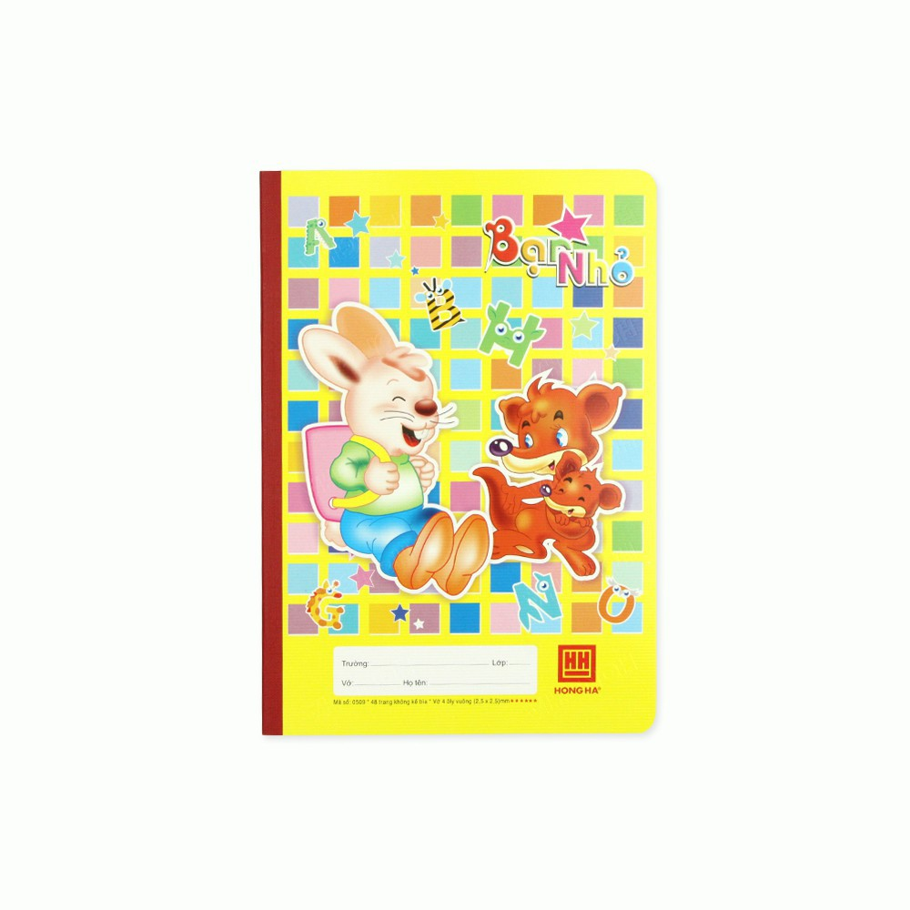

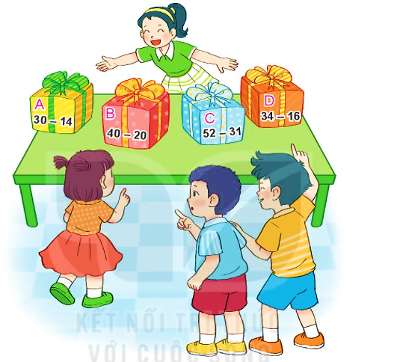
2
Biết:
Hộp quà đựng vở là hộp quà ghi phép tính có kết quả lớn nhất.
Hộp quà đựng bút là hộp quà ghi phép tính có kết quả bé nhất.
26
26
18
16
26
26
21
20
Hỏi hộp quà nào đựng vở, hộp quà nào đựng bút?

Slide 4

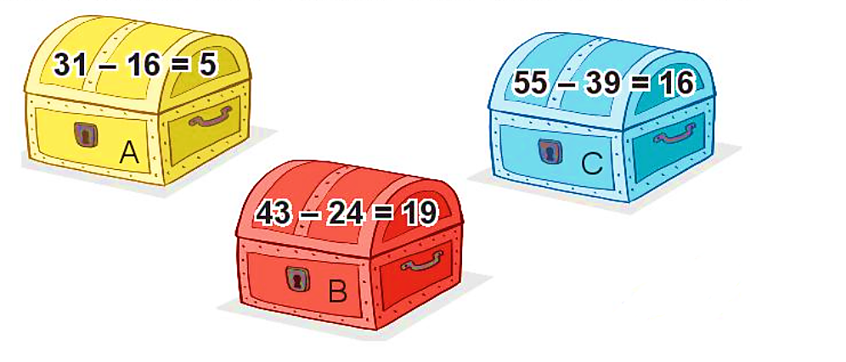


Chìa khóa mở được chiếc hòm ghi phép tính đúng nhưng không mở được chiếc hòm màu xanh. Chìa khóa mở được chiếc hòm nào?
3
31 – 16 =
15
55 – 39 =
16
43 – 24 =
19
4
Một đàn gà có 32 con gồm gà trống và gà mái, trong đó có 26 con gà mái. Hỏi đàn gà có bao nhiêu con gà trống?

Slide 5
CHỦ ĐỀ 4
PHÉP CỘNG, PHÉP TRỪ (CÓ NHỚ) TRONG PHẠM VI 100
BÀI 24
LUYỆN TẬP CHUNG

Slide 6
Đặt tính rồi tính.
1
34 – 7
45 – 8
60 – 12
51 – 19
Số
?
2
59
+ 4
– 7
85
– 26
?
88
?
?
92

Slide 7
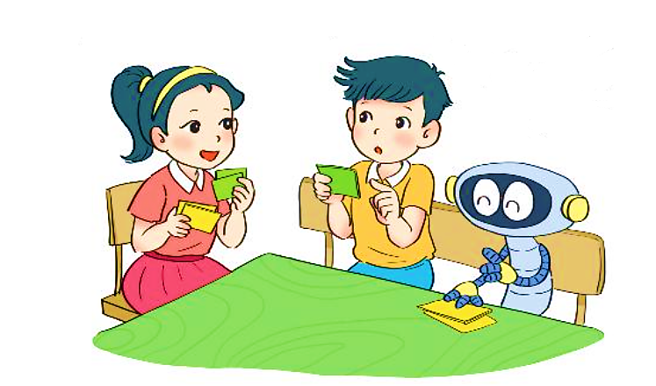
4
Chọn câu trả lời đúng.
Tớ có 15
cái nhãn vở.
Số nhãn vở của tớ nhiều hơn của Nam nhưng ít hơn của Mai.
Tớ có 20
cái nhãn vở.
Kết quả của phép tính nào sau đây là số nhãn vở của Rô-bốt?
32 – 17
62 – 42
51 – 33
26
15
26
20
26
18

Slide 8
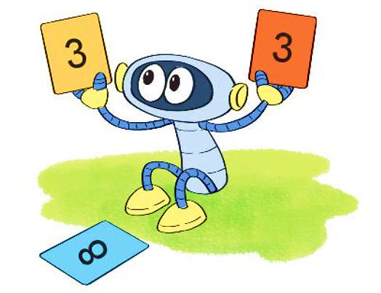
5
Ghép hai trong ba thẻ số bên được các số có hai chữ số. Số bé nhất trong các số đó là số nào? Số lớn nhất trong các số đó là số nào?
3
3
3
8
8
3
;
;
→ Số bé nhất trong các số đó là 33.
→ Số lớn nhất trong các số đó là 83.

Slide 9
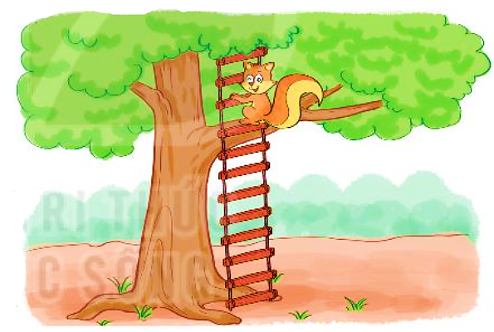
3
Cầu thang lên nhà sóc có tất cả 32 bậc thang. Sóc đã leo được 9 bậc thang. Hỏi sóc cần leo thêm bao nhiêu bậc thang nữa để vào nhà?

